Slide 1
JDBC
Prof. Rafael Godoi Orbolato

Slide 2
Acesso ao BD
Atualmente é quase impossível imaginar uma aplicação comercial sem que ela precise acessar um BD gerenciado por um SGBD
Uma maneira de acessar esse BD é abrindo uma conexão via sockets com o SGBD e a partir dessa conexão realizar as operações desejadas
Para isso funcionar, precisamos seguir o protocolo proprietário de comunicação do SGBD

Slide 3
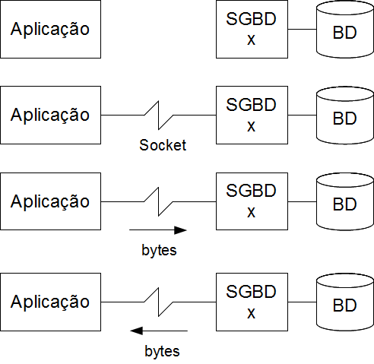
Acesso ao BD

Slide 4
Acesso ao BD
Para isso funcionar, é preciso conhecer o protocolo proprietário do SGBD X.
Alguém conhece o protocolo proprietário do Oracle? MySQL? SQLServer? PostgreSQL?

Slide 5
Acesso ao BD
Um mesmo SGBD em uma nova versão pode alterar o seu protocolo. Como resultado, sua aplicação deixaria de funcionar...

Slide 6
Acesso ao BD
Diferentes SGBDs usam protocolos proprietários diferentes, o que significa que uma mudança de SGBD obrigatoriamente causaria mudanças na sua aplicação...

Slide 7
Acesso ao BD
Normalmente, SGBDs fornecem juntamente com suas ferramentas, uma API (biblioteca) específica para acesso a suas funcionalidades
A aplicação desenvolvida pode então usar essa API internamente e com isso ter acesso ao BD em um nível de abstração um pouco maior

Slide 8
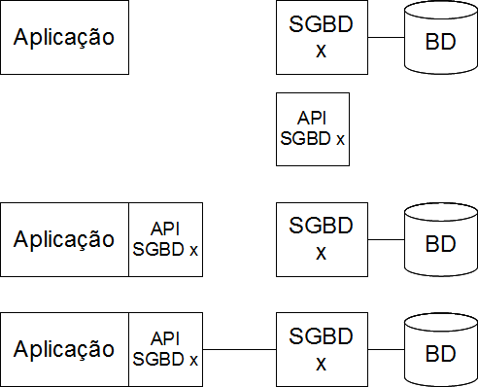
Acesso ao BD

Slide 9
Acesso ao BD
Diferentes SGBDs tem APIs diferentes, o que significa que uma mudança de SGBD obrigatoriamente causaria mudanças na sua aplicação...

Slide 10
Acesso ao BD
Se conseguíssemos que a API usada na aplicação fosse sempre a mesma, não importando o SGBD utilizado, estaríamos então desacoplando nossa aplicação do SGBD, permitindo por exemplo que o SGBD fosse alterado sem que isso causasse grandes problemas para a aplicação
Isso já existe: ODBC

Slide 11
ODBC
ODBC (Open DataBase Connectivity) é uma API específica para programação de BD
Usando ODBC temos uma maneira uniforme de acessar uma grande variedade de SGBDs

Slide 12
ODBC
Existem quatro componentes na ODBC:
  Aplicação
  Gerenciador ODBC (ODBC Manager)
  Drivers ODBC (ODBC Drivers)
  Bancos de Dados

Slide 13
ODBC
No centro dos 4 componentes está o Gerenciador de ODBC
Você pode pensar no Gerenciador de ODBC como um mestre de obras
Você diz a ele o que você quer quer seja feito e ele transmite o seu pedido para os operários dele (os Drivers ODBC)
Se os operários têm uma mensagem para você, eles a passam para o mestre de obras e ele as transmite para você.

Slide 14
ODBC
O Gerenciador de ODBC e alguns Drivers ODBC são fornecidos pelo sistema operacional (por exemplo Microsoft Windows)
Você também pode obter novos Drivers diretamente dos desenvolvedores dos SGBDs
Instalando novos Drivers ODBC sua máquina pode então utilizar novos SGBDs que até então eram desconhecidos

Slide 15
ODBC
O interessante do uso do ODBC é que podemos criar nossas aplicações sem nos preocupar se amanhã ou depois o SGBD será trocado, desde que ele forneça um Driver ODBC nossa aplicação continuará a funcionar
Podemos até mesmo usar Drivers de diferentes fabricantes para o mesmo SGBD

Slide 16
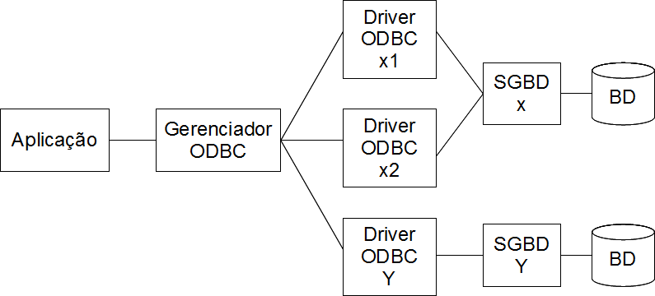
ODBC

Slide 17
JDBC
O JDBC (Java DataBase Conectivity) pode ser encarado como a versão Java do ODBC
A Sun Microsystems criou o JDBC na década de 90 para ser o padrão de acesso a dados na plataforma Java
É uma API para executar comandos SQL em qualquer banco de dados relacional
Em aplicações recentes, o JDBC conecta camadas de persistência como Hibernate e JPA a fontes de dados relacionais

Slide 18

JDBC

Slide 19
JDBC
Tipos de drivers JDBC
  Tipo 4 - Driver Java puro usando protocolo nativo
    Converte as chamadas JDBC diretamente no protocolo do banco de dados
    Conhece todo o protocolo de comunicação com o BD e pode acessar o BD sem software extra
    Implementado em Java, normalmente é independente de plataforma e escrito pelos próprios desenvolvedores do SGBD
    É o tipo mais recomendado para ser usado

Slide 20
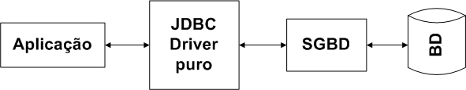
JDBC
Protocolo específico

Slide 21
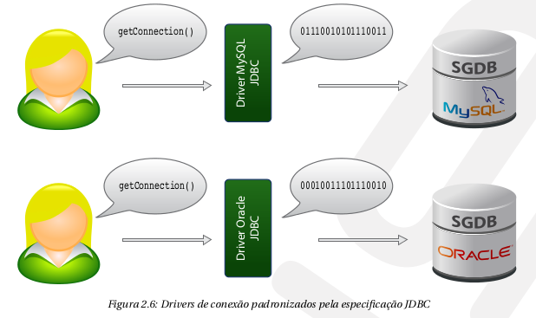
JDBC

Slide 22
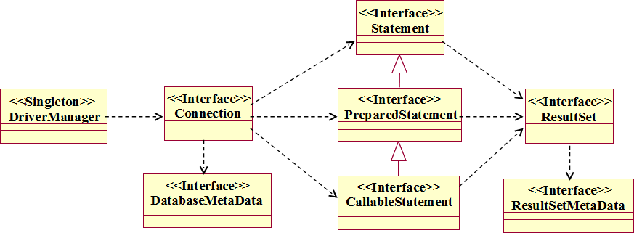
JDBC
O pacote java.sql provê as classes e interfaces JDBC para serem usadas pelas aplicações

Slide 23
JDBC
A única classe é a DriverManager que é responsável pelo gerenciamento dos drivers
Todos os outros tipos são interfaces, pois a implementação deles encontra-se no driver que foi adicionado ao projeto e que deve ser registrado pela classe DriverManager

Slide 24
JDBC
DriverManager: gerencia o driver e cria uma conexão com o banco
Connection: é a classe que representa a conexão com o bando de dados.
Statement: controla e executa uma instrução SQL
PreparedStatement: controla e executa uma instrução SQL. Pode variar. É melhor que Statement.
ResultSet: contém o conjunto de dados retornado por uma consulta SQL.
ResultsetMetaData: é a classe que trata dos metadados do banco.

Slide 25
JDBC
Sete passos para acessar um BD usando JDBC
  Carregar o Driver JDBC do SGBD
  Definir a URL de conexão com o BD
  Estabelecer uma conexão
  Criar um objeto do tipo Statement ou PreparedStament
  Executar uma consulta
  Processar o resultado
  Fechar a Conexão e demais objetos utilizados

Slide 26
JDBC
1) Carregar o Driver JDBC do SGBD
  Temos que registrar o driver usando o seguinte comando
  Class.forName(“com.mysql.jdbc.Driver");
  Chamando Class.forName, automaticamente criamos uma instância do driver e o registramos no DriverManager

Slide 27
JDBC
1) Carregar o Driver JDBC do SGBD
Class.forName(“com.mysql.jdbc.Driver");
  é o equivalente a:
DriverManager.registerDriver(new com.mysql.jdbc.Driver());

Slide 28
JDBC
1) Carregar o Driver JDBC do SGBD
  Temos que registrar o driver usando o seguinte comando
  Class.forName(“com.mysql.jdbc.Driver");
  Chamando Class.forName, automaticamente criam
Essa etapa não é mais necessária a partir do JDBC 4
Usando as demais informações da conexão
o DriverManager é capaz de descobrir o driver
necessário e carregá-lo automaticamente
Em aplicações Web ela ainda é necessária!!

Slide 29
JDBC
Nomes dos principais Drivers JDBC
JDBC-ODBC | sun.jdbc.odbc.JdbcOdbcDriver
MySQL | com.mysql.cj.jdbc.Driver
PostgreSQL (v7.0 and later) | org.postgresql.Driver
Oracle Thin | oracle.jdbc.driver.OracleDriver
Oracle OCI 8i | oracle.jdbc.driver.OracleDriver
Oracle OCI 9i | oracle.jdbc.driver.OracleDriver
IBM DB2 | COM.ibm.db2.jdbc.app.DB2Driver
Sybase (jConnect 4.2 and earlier) | com.sybase.jdbc.SybDriver
Sybase (jConnect 5.2) | com.sybase.jdbc2.jdbc.SybDriver
Firebird (JCA/JDBC Driver) | org.firebirdsql.jdbc.FBDriver
Interbase (InterClient Driver) | interbase.interclient.Driver

Slide 30
JDBC
2) Definir a URL de conexão com o BD
  MySQL: jdbc:mysql://nomeHost:porta/nomeBancoDados
  String caminho = "jdbc:mysql";
  String host = "localhost";
  String porta = "3306";
  String bd = “daw";
  String url = caminho + "://" + host + ":" + porta + "/" + bd;

Slide 31
JDBC
2) Definir a URL de conexão com o BD
  MySQL: jdbc:mysql://nomeHost:porta/nomeBancoDados
  String url = “jdbc:mysql://localhost:3306/daw”;

Slide 32
JDBC
URLs dos principais bancos
JDBC-ODBC | jdbc:odbc:<DB>
MySQL | jdbc:mysql://<HOST>:<PORT>/<DB>
PostgreSQL (v7.0 and later) | jdbc:postgresql://<HOST>:<PORT>/<DB>
Oracle Thin | jdbc:oracle:thin:@<HOST>:<PORT>:<SID>
Oracle OCI 8i | jdbc:oracle:oci8:@<SID>
Oracle OCI 9i | jdbc:oracle:oci:@<SID>
IBM DB2 | jdbc:db2://<HOST>:<PORT>/<DB>
Sybase (jConnect 4.2 and earlier) | jdbc:sybase:Tds:<HOST>:<PORT>
Sybase (jConnect 5.2) | jdbc:sybase:Tds:<HOST>:<PORT>
Firebird (JCA/JDBC Driver) | jdbc:firebirdsql:[//<HOST>[:<PORT>]/]<DB>
Interbase (InterClient Driver) | jdbc:interbase://<HOST>/<DB>

Slide 33
JDBC
2) Definir a URL de conexão com o BD
  MySQL: jdbc:mysql://nomeHost:porta/nomeBancoDados
  String caminho = "jdbc:mysql";
  String host = "localhost";
  String porta = "3306";
  String bd = “daw";
  String url = caminho + "://" + host + ":" + porta + "/" + bd;
  String encoding = "?useUnicode=true&amp;characterEncoding=UTF-8";

Slide 34
JDBC
3) Estabelecer uma conexão
  Connection conexao = null;
  String login = "root";
  String senha = "12345";
  conexao = DriverManager.getConnection(url, login, senha);

Slide 35
JDBC
4) Criar um objeto do tipo Statement
Statements são usados para executar consultas que não serão alteradas
String query = “SELECT * FROM autor “ +
“WHERE ultimoNome = ‘Deitel‘”;
Statement stmt = conexao.createStatement( );

Slide 36
JDBC
4) Criar um objeto do tipo Statement
Statements são usados para executar consultas que não serão alteradas
String delete = “DELETE FROM autor “ +
“WHERE ultimoNome = ‘Deitel’”;
Statement stmt = conexao.createStatement( );

Slide 37
JDBC
4) Criar um objeto do tipo PreparedStatement
PreparedStatements são usados por consultas que são realizadas muitas vezes usando valores diferentes
Eles são interpretados somente uma vez (pré- compilados)

Slide 38
JDBC
4) Criar um objeto do tipo PreparedStatement
String query = “SELECT * FROM autor “ +
“WHERE ultimoNome = ? and primeiroNome = ?”;
PreparedStatement pstmt = conexao.prepareStatement(query);
Usando setString(i, valor), setInt(i, valor), etc. o i-ésimo ponto de interrogação receberá o valor definido
pstmt.setString(1, “Ninguém”);
pstmt.setString(2, “João”);

Slide 39
JDBC
4) Criar um objeto do tipo PreparedStatement
String delete = “DELETE FROM autor “ +
“WHERE ultimoNome = ? and primeiroNome = ?”;
PreparedStatement pstmt = conexao.prepareStatement(delete);
pstmt.setString(1, “Ninguém”);
pstmt.setString(2, “João”);

Slide 40
JDBC
  5) Executar uma consulta
String query = “SELECT * FROM autor “ +
“WHERE ultimoNome = ‘Deitel‘”;
Statement stmt = conexao.createStatement( );
ResultSet rs = stmt.executeQuery(query);
O método executeQuery retorna um objeto ResultSet o qual representa o resultado da consulta
Apenas consultas! Nenhuma modificação!

Slide 41
JDBC
  5) Executar uma consulta
String delete = “DELETE FROM autor “ +
“WHERE ultimoNome = ‘Deitel’”;
Statement stmt = conexao.createStatement( );
int numRemovidos = stmt.executeUpdate(delete);
executeUpdate é usado para manipulação de dados: insert, delete, update, create table, etc. (qualquer coisa que não seja consulta!)
executeUpdate retorna o número de linhas modificadas

Slide 42
JDBC
  5) Executar uma consulta
String query = “SELECT * FROM autor “ +
“WHERE ultimoNome = ? and primeiroNome = ?”;
PreparedStatement pstmt = conexao.prepareStatement(query);
pstmt.setString(1, “Ninguém”);
pstmt.setString(2, “João”);
ResultSet rs = pstmt.executeQuery( );

Slide 43
JDBC
  5) Executar uma consulta
String delete = “DELETE FROM autor “ +
“WHERE ultimoNome = ? and primeiroNome = ?”;
PreparedStatement pstmt = conexao.prepareStatement(delete);
pstmt.setString(1, “Ninguém”);
pstmt.setString(2, “João”);
int numRemovidos = pstmt.executeUpdate( );

Slide 44
JDBC
6) Processar o resultado
A ResultSet provê acesso aos dados de uma tabela gerados pela execução de uma consulta
Somente um ResultSet por Statement pode ser aberto a cada vez
As linhas da tabela são recuperadas em sequência
Um ResultSet mantém um cursor apontando para a linha corrente
O método next move o cursor para a próxima linha

Slide 45
Métodos do ResultSet
boolean next()
  Aponta para a próxima linha
  A primeira chamada de next() ativa a primeira linha
  Retorna falso se não existirem mais linhas
void close()
  Fecha o ResultSet
  Permite que você reuse o Statement que o criou
  Chamado automaticamente pela maioria dos métodos do Statement

Slide 46
Métodos do ResultSet
Type getType(int columnIndex)
  Retorna o tipo de uma dada coluna, dada sua posição
  Colunas são indexadas começando por 1 (não 0)
Type getType(String columnName)
  Retorna o tipo de uma dada coluna, dado seu nome
  Menos eficiente
int findColumn(String columnName)
  Retorna o índice de uma determinada coluna dado seu nome

Slide 47
Métodos do ResultSet
String getString(int columnIndex)
boolean getBoolean(int columnIndex)
byte getByte(int columnIndex)
short getShort(int columnIndex)
int getInt(int columnIndex)
long getLong(int columnIndex)
float getFloat(int columnIndex)
double getDouble(int columnIndex)
Date getDate(int columnIndex)
Time getTime(int columnIndex)
Timestamp getTimestamp(int columnIndex)
São usados para obter
os valores das colunas
da tabela na linha atual
dentro do ResultSet

Slide 48
Métodos do ResultSet
String getString(String columnName)
boolean getBoolean(String columnName)
byte getByte(String columnName)
short getShort(String columnName)
int getInt(String columnName)
long getLong(String columnName)
float getFloat(String columnName)
double getDouble(String columnName)
Date getDate(String columnName)
Time getTime(String columnName)
Timestamp getTimestamp(String columnName)

Slide 49
JDBC
6) Processar o resultado
primeiroNome | ultimoNome | endereco | contato
João | Ninguém | Rua Seilah, 10 | 2222222
Juca | Ninguém | Rua Seilah, 20 | 3333333
Joaquim | Ninguém | Rua Seilah, 30 | 4444444
Joana | Ninguém | Rua Seilah, 40 | 5555555
rs
ResultSet rs = pstmt.executeQuery( );

Slide 50
JDBC
6) Processar o resultado
primeiroNome | ultimoNome | endereco | contato
João | Ninguém | Rua Seilah, 10 | 2222222
Juca | Ninguém | Rua Seilah, 20 | 3333333
Joaquim | Ninguém | Rua Seilah, 30 | 4444444
Joana | Ninguém | Rua Seilah, 40 | 5555555
rs.next( ) => true

Slide 51
JDBC
6) Processar o resultado
primeiroNome | ultimoNome | endereco | contato
João | Ninguém | Rua Seilah, 10 | 2222222
Juca | Ninguém | Rua Seilah, 20 | 3333333
Joaquim | Ninguém | Rua Seilah, 30 | 4444444
Joana | Ninguém | Rua Seilah, 40 | 5555555
rs.getString(1) => “João”
rs.getString(“ultimoNome”) => “Ninguém”

Slide 52
JDBC
6) Processar o resultado
primeiroNome | ultimoNome | endereco | contato
João | Ninguém | Rua Seilah, 10 | 2222222
Juca | Ninguém | Rua Seilah, 20 | 3333333
Joaquim | Ninguém | Rua Seilah, 30 | 4444444
Joana | Ninguém | Rua Seilah, 40 | 5555555
rs.next( ) => true

Slide 53
JDBC
6) Processar o resultado
primeiroNome | ultimoNome | endereco | contato
João | Ninguém | Rua Seilah, 10 | 2222222
Juca | Ninguém | Rua Seilah, 20 | 3333333
Joaquim | Ninguém | Rua Seilah, 30 | 4444444
Joana | Ninguém | Rua Seilah, 40 | 5555555
rs.getString(1) => “Juca”
rs.getString(“contato”) => “3333333”

Slide 54
JDBC
6) Processar o resultado
primeiroNome | ultimoNome | endereco | contato
João | Ninguém | Rua Seilah, 10 | 2222222
Juca | Ninguém | Rua Seilah, 20 | 3333333
Joaquim | Ninguém | Rua Seilah, 30 | 4444444
Joana | Ninguém | Rua Seilah, 40 | 5555555
rs.next( ) => true

Slide 55
JDBC
6) Processar o resultado
primeiroNome | ultimoNome | endereco | contato
João | Ninguém | Rua Seilah, 10 | 2222222
Juca | Ninguém | Rua Seilah, 20 | 3333333
Joaquim | Ninguém | Rua Seilah, 30 | 4444444
Joana | Ninguém | Rua Seilah, 40 | 5555555
rs.getString(1) => “Joaquim”
rs.getString(“contato”) => “4444444”

Slide 56
JDBC
6) Processar o resultado
primeiroNome | ultimoNome | endereco | contato
João | Ninguém | Rua Seilah, 10 | 2222222
Juca | Ninguém | Rua Seilah, 20 | 3333333
Joaquim | Ninguém | Rua Seilah, 30 | 4444444
Joana | Ninguém | Rua Seilah, 40 | 5555555
rs.next( ) => true

Slide 57
JDBC
6) Processar o resultado
primeiroNome | ultimoNome | endereco | contato
João | Ninguém | Rua Seilah, 10 | 2222222
Juca | Ninguém | Rua Seilah, 20 | 3333333
Joaquim | Ninguém | Rua Seilah, 30 | 4444444
Joana | Ninguém | Rua Seilah, 40 | 5555555
rs.getString(1) => “Joana”
rs.getString(“contato”) => “5555555”

Slide 58
JDBC
6) Processar o resultado
primeiroNome | ultimoNome | endereco | contato
João | Ninguém | Rua Seilah, 10 | 2222222
Juca | Ninguém | Rua Seilah, 20 | 3333333
Joaquim | Ninguém | Rua Seilah, 30 | 4444444
Joana | Ninguém | Rua Seilah, 40 | 5555555
rs.next( ) => false

Slide 59
JDBC
6) Processar o resultado
String login, senha;
ResultSet rs = stmt.executeQuery(“select
login, senha from usuario”);
while(rs.next()) {
login = rs.getString(1);
senha = rs.getString(2);
....
}

Slide 60
JDBC
  7) Fechar a Conexão e demais objetos utilizados
Lembre-se sempre de fechar Connections, Statements, PreparedStatements e ResultSets
      rs.close();
      stmt.close(); | pstmt.close();
      conexao.close();

Slide 61
JDBC
Como obter o valor da chave autoincremento de uma tupla que acabou de ser inserida?
PreparedStatement stmt;
stmt = conexao.prepareStatement(sql, PreparedStatement.RETURN_GENERATED_KEYS);
...
ResultSet rs = stmt.getGeneratedKeys();
while (rs.next()) {
System.out.println("Chave gerada: " + rs.getLong(1));
}

Slide 62
Valores nulos do ResultSet
Em SQL, NULL significa que o atributo é vazio
Não é a mesma coisa que 0 ou ""
Em JDBC, você deve explicitamente verificar se um atributo é nulo usando o seguinte método
rs.isNull(coluna)

Slide 63
Tipos de Dados SQL-Java
JDBC | Java
CHAR | String
VARCHAR | String
LONGVARCHAR | String
NUMERIC | java.math.BigDecimal
DECIMAL | java.math.BigDecimal
BIT | Boolean
TINYINT | Byte
SMALLINT | Short
INTEGER | Int
BIGINT | long
REAL | Float
FLOAT | Double
DOUBLE | Double
BINARY | byte[]
VARBINARY | byte[]
LONGVARBINARY | byte[]
DATE | java.sql.Date
TIME | java.sql.Time
TIMESTAMP | java.sql.Timestamp
CLOB | Clob
BLOB | Blob
ARRAY | Array

Slide 64
Tratamento de Tempo
O tempo em SQL não é padronizado
Java define três classes para ajudar neste tratamento
  java.sql.Date
    year, month, day
  java.sql.Time
    hours, minutes, seconds
  java.sql.Timestamp
    year, month, day, hours, minutes, seconds, nanoseconds

Slide 65
Tratamento de Exceções
Uma exceção pode englobar outras exceções
try {
...
} catch (SQLException e) {
while (e != null) {
System.out.println(e.getSQLState());
System.out.println(e.getMessage());
System.out.println(e.getErrorCode());
e = e.getNextException();
}
}

Slide 66
JDBC
Faça a prática de JDBC

Slide 67
DatabaseMetaData
Que tabelas estão disponíveis?
Qual nosso nome de usuário no banco de dados?
O banco de dados está no modo somente leitura?
Outros …

Slide 68
Usando a interface MetaData
A conexão tem um método
DatabaseMetaData getMetaData( )
DatabaseMetaData provê vários métodos para descoberta de informação sobre a estrutura de um banco de dados

Slide 69
Usando a interface MetaData
  getDatabaseProductName( ): retorna o nome do produto de banco de dados
  getDatabaseProductVersion( ): retorna a versão do banco de dados
  getDriverName( ): retorna o nome do driver JDBC utilizado
  getUserName( ): retorna o nome do usuário acessando o banco de dados
  getCatalogs( ): retorna o catálogo com todos os bancos disponíveis
  getColumns( parâmetros ): retorna as colunas de um determinado banco de dados

Slide 70
ResultSetMetaData
Qual o número de colunas no ResultSet?
Qual o nome de uma coluna?
Qual o tipo SQL de uma coluna?
Qual o tamanho máximo de uma coluna em caracteres?
Qual o número de dígitos decimais de uma coluna?
Importa se a coluna usa maiúsculas ou minúsculas?
Outros ...

Slide 71
Usando a interface MetaData
O ResultSet tem um método
ResultSetMetaData getMetaData( )
ResultSetMetaData provê vários métodos para descoberta de informação sobre a estrutura de um ResultSet

Slide 72
Usando a interface MetaData
  getColumnClassName(int col): retorna o nome da classe Java associada ao tipo da coluna
  getColumnCount(): retorna o número de colunas de um ResultSet
  getColumnDisplaySize(int col): retorna o tamanho de caracteres de uma coluna
  getColumnName(int col): retorna o nome da coluna
  int getColumnType(int col): retorna o tipo de um valor armazenado em uma coluna
  getPrecision(int col): para colunas numéricas retorna a precisão e para outras retorna o número de bytes da coluna

Slide 73
JDBC
Faça a prática de Metadados

Slide 74
Transações
Usamos transações quando executamos vários comandos SQL porém todos devem ter sucesso ou nenhum terá sucesso
Se um comando falha, todas as modificações anteriores dentro da transação devem ser desfeitas
Não pode deixar o BD em estado inconsistente
COMMIT => transação completa
ROLLBACK => abortar

Slide 75
Transações
PreparedStatement pstmt = conexao.prepareStatement(“UPDATE ContaBancaria
SET quantia = quantia + ?
WHERE idConta = ?”);
pstmt.setInt(1, -100);
pstmt.setInt(2, 13);
pstmt.executeUpdate();
pstmt.setInt(1, 100);
pstmt.setInt(2, 72);
pstmt.executeUpdate();
Transferência da conta 13
para a conta 72
O que acontece quando
a atualização falha ?

Slide 76
Gerenciamento de Transações
As transações não são explicitamente abertas ou fechadas
A conexão possui um estado denominado AutoCommit
Se AutoCommit é verdadeiro, então todo comando será efetuado automaticamente como se estivesse em uma transação separada
Se AutoCommit é false, então todo comando participa de uma só transação
Padrão: true

Slide 77
AutoCommit
Connection.setAutoCommit(boolean valor)
Se AutoCommit é definido para false, você deve explicitar os comandos de commit ou rollback da transação usando commit( ) ou rollback( )
Quando estiver trabalhando com LOBs, você deve definir AutoCommit para false, enquanto recupera os dados

Slide 78
Exemplo da Transferência
conexao.setAutoCommit(false);
try {
PreparedStatement pstmt = conexao.prepareStatement(“UPDATE contaBancaria SET quantia = quantia + ? WHERE idConta= ?”);
pstmt.setInt(1,-100);
pstmt.setInt(2, 13);
pstmt.executeUpdate();
pstmt.setInt(1, 100);
pstmt.setInt(2, 72);
pstmt.executeUpdate();
conexao.commit();
} catch (Exception e) {
conexao.rollback();
}

Slide 79
SQL3 Types
Blob (Binary Large Objects)
Clob (Character Large Object)
Array
Struct
  create type myType ( i int , j int)

Slide 80
LOBS
Dois tipos:
  CLOB: Character large object (armazena caracteres)
  BLOB: Binary large object (armazena bytes)
Os dados das colunas do tipo CLOB/BLOB são armazenados em separado dos dados comuns
Um ponteiro é usado para referenciar a área onde são armazenados esses dados.

Slide 81
Lendo um CLOB
CREATE TABLE comentariosUsuario (
usuario VARCHAR(50),
comentario CLOB );
ResultSet rs = stmt.executeQuery(“SELECT comentario FROM comentariosUsuario”);
while (rs.next( )) {
Clob c = rs.getClob(“comentario”);
Reader reader = c.getCharacterStream( );
fazAlgoCom(reader);
}

Slide 82
Lendo um CLOB
CREATE TABLE comentariosUsuario (
usuario VARCHAR(50),
comentario CLOB );
ResultSet rs = stmt.executeQuery(“SELECT comentario FROM comentariosUsuario”);
while (rs.next( )) {
Clob c = rs.getClob(“comentario”);
InputStream reader = c.getAsciiStream( );
fazAlgoCom(reader)
}

Slide 83
Inserindo um CLOB
PreparedStatement pstmt =
conexao.prepareStatement(“INSERT INTO comentariosUsuario(‘João’, ?)”);
Reader reader = new FileReader(fileName);
pstmt.setCharacterStream(1, reader, Integer.MAX_VALUE);
pstmt.executeUpdate();

Slide 84
Lendo um BLOB
PreparedStatement ps = conexao.prepareStatement("SELECT valor FROM imagem WHERE nome=?");
ps.setString(1,"minhaimagem.jpg");
ResultSet rs = ps.executeQuery();
if(rs != null) {
while(rs.next()) {
InputStream is = rs.getBinaryInputStream(1);
... // usar a imagem
}
rs.close();
}
ps.close();

Slide 85
Inserindo um BLOB
File file = new File("minhaimagem.jpg");
FileInputStream fis = new FileInputStream(file);
PreparedStatement ps = conexao.prepareStatement("INSERT INTO imagem VALUES (?,?)");
ps.setString(1, file.getName());
ps.setBinaryStream(2, fis, file.length());
ps.executeUpdate();
ps.close();
fis.close();

Slide 86
JDBC
4) Criar um objeto do tipo CallableStatement
CallableStatement prepareCall(String sql)
Retorna um novo objeto CallableStatement (stored procedures)
String query = “{ call minhaSP(?, 25, ?) }”;
CallableStatement cs = conexao.prepareCall(query);
cs.setString(1, “João”);
cs.registerOutParameter(2, Types.INT);
cs.execute( );
cs.close( );

Slide 87
JDBC
4) Criar um objeto do tipo CallableStatement
String query = “{ call minhaSP2(?) }”;
CallableStatement cs = conexao.prepareCall(query);
cs.setString(1, “João”);
ResultSet rs = cs.executeQuery();
rs.next();
cs.close( );

